Slide 1
第七课 学中文
Course instructor :李欣蓓 Hsin-pei Lee
Email: 486596@mail.muni.cz
Office Hour: 10:00-11:50(Every Monday)

Slide 2
大家好 ☺

Slide 3
懂 | 不懂 | 第一个 | 第二杯
平常 | 常常 | 大家 | 早上
怎么 | 什么 | 这么 | 有一点儿

Slide 4
说话 | 写字 | 一枝笔 | 一张纸
预习 | 练习 | 复习 | 怎么
容易 | 难 | 快 | 慢

Slide 5
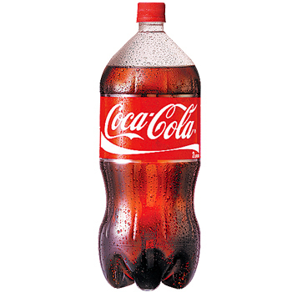
說 measure word

Slide 6
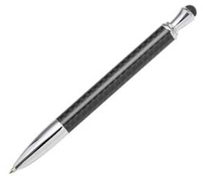
說 measure word

Slide 7
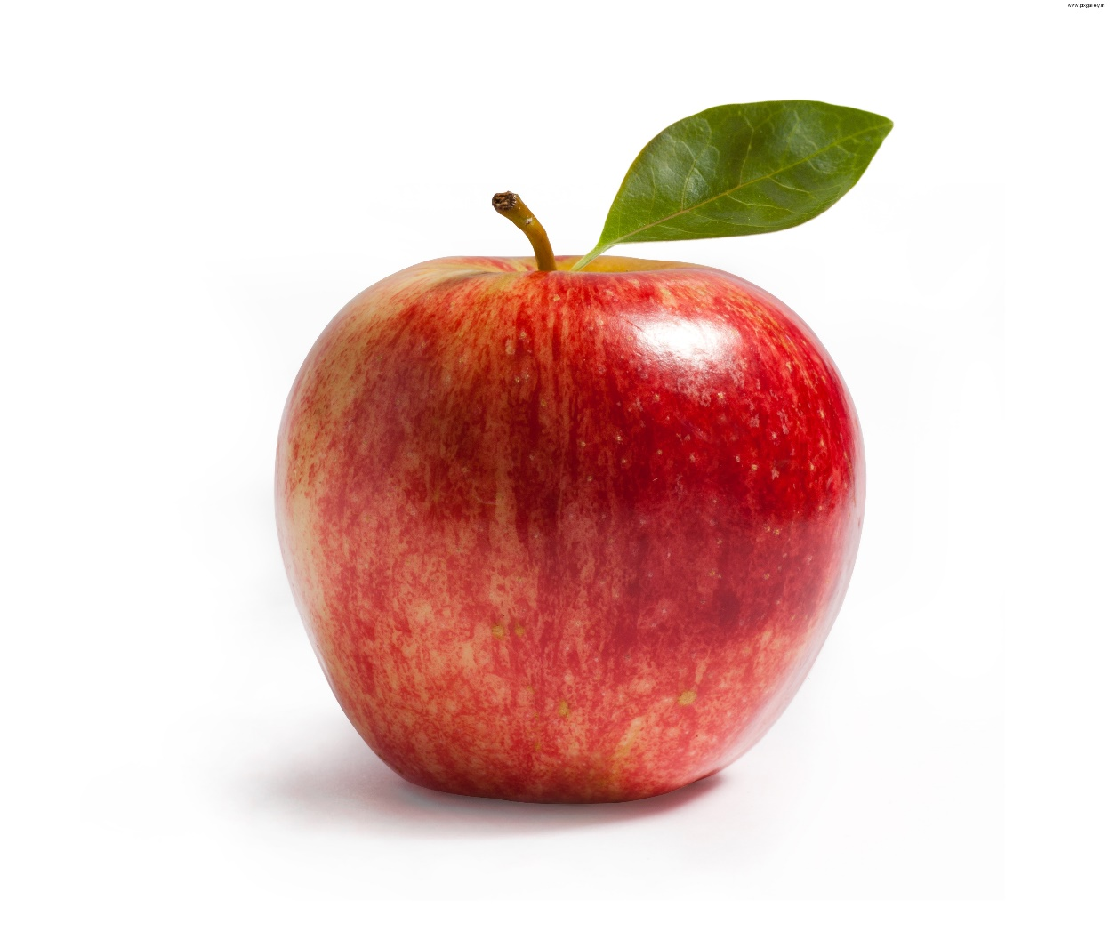
說 measure word

Slide 8
給+人+number+measure word+things

Slide 9
給+人+number+measure word+things
高文中

Slide 10
給+人+number+measure word+things
高文中

Slide 11
給+人+number+measure word+things
高文中

Slide 12
給+人+number+measure word+things
高文中

Slide 13
給+人+number+measure word+things
高文中

Slide 14
給+人+number+measure word+things
高小音

Slide 15
給+人+number+measure word+things
高小音

Slide 16
給+人+number+measure word+things
高小音

Slide 17
給+人+number+measure word+things
高小音

Slide 18
給+人+number+measure word+things
高小音

Slide 19
給+人+number+measure word+things
王朋

Slide 20
給+人+number+measure word+things
王朋

Slide 21
給+人+number+measure word+things
王朋

Slide 22
給+人+number+measure word+things
王朋

Slide 23
給+人+number+measure word+things
王朋

Slide 24
給+人+number+measure word+things
李友

Slide 25
給+人+number+measure word+things
李友

Slide 26
給+人+number+measure word+things
李友

Slide 27
給+人+number+measure word+things
李友

Slide 28
給+人+number+measure word+things
李友

Slide 29
給+人+number+measure word+things
白英爱

Slide 30
給+人+number+measure word+things
白英爱

Slide 31
給+人+number+measure word+things
白英爱

Slide 32
給+人+number+measure word+things
白英爱

Slide 33
給+人+number+measure word+things
白英爱

Slide 34
給+人+number+measure word+things
常老师

Slide 35
給+人+number+measure word+things
常老师

Slide 36
給+人+number+measure word+things
常老师

Slide 37
給+人+number+measure word+things
常老师

Slide 38
給+人+number+measure word+things
常老师

Slide 39
給+人+number+measure word+things
苏老师

Slide 40
給+人+number+measure word+things
苏老师

Slide 41
給+人+number+measure word+things
苏老师

Slide 42
給+人+number+measure word+things
苏老师

Slide 43
給+人+number+measure word+things
苏老师

Slide 44
給+人+number+measure word+things
李老师

Slide 45
給+人+number+measure word+things
李老师

Slide 46
給+人+number+measure word+things
李老师

Slide 47
給+人+number+measure word+things
李老师

Slide 48
給+人+number+measure word+things
李老师

Slide 49
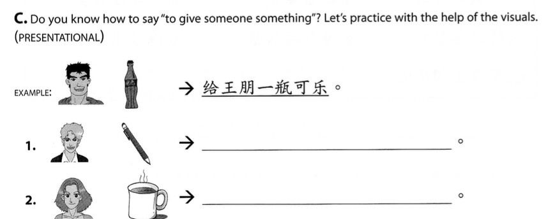

Slide 50
Person’s name+things that he do+V得怎么样？
Verb+得很好
Verb+得真好
Verb+得太好了！

Slide 51
他写字写的怎么样？
Verb＋得很不错
Verb＋得真不错

Slide 52
他写字写的怎么样？
Verb+得很漂亮
Verb+得真漂亮
Verb+得太漂亮

Slide 53
他写字写的怎么样？
Verb＋得很快
Verb＋得真快
Verb＋得太快

Slide 54
他写字写的怎么样？
Verb＋得很不错
Verb＋得真不错

Slide 55
Person’s name+things that he do+V得怎么样？
Verb+得很有意思
Verb+得真有意思
Verb+得太有意思了！

Slide 56
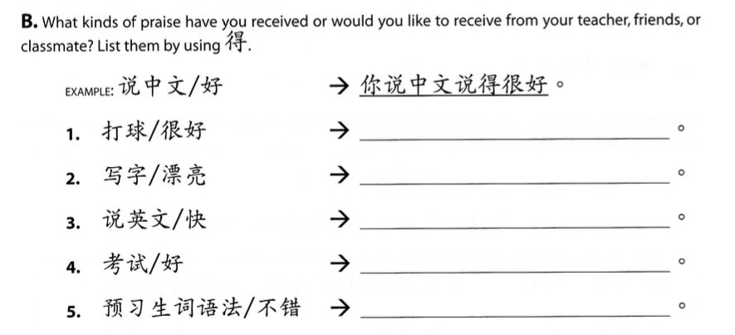

Slide 57
八点上课，小白七点就来了。
八点上课，小白八点半才来。

Slide 58
我昨天五点半就回家了。
huíjiā
我昨天五点半才回家。

